Slide 1
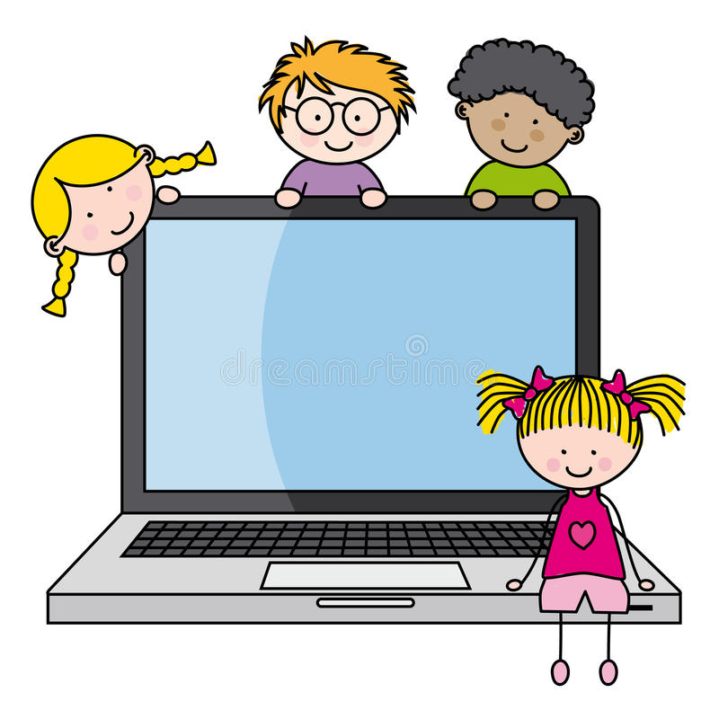
ЧОС
27.4.2020.
Безбедан интернет

Slide 2
БЕЗБЕДАН
ИНТЕРНЕТ

Slide 3
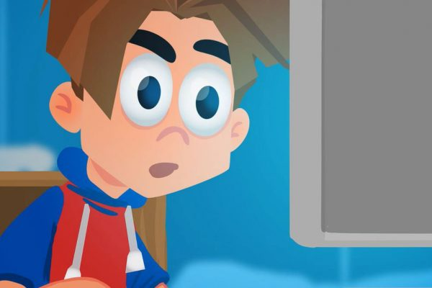
Заштита личних података и приватности на интернету
https://www.youtube.com/watch?v=rJ0yx18FoeI&list=PL7Y2lB3cO8mCTiN4R12IYd1NMxTS_rYvt&index=2&t=0s

Slide 4
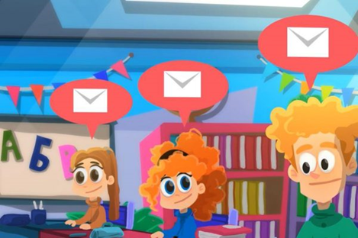
Лепо понашање на интернету
https://www.youtube.com/watch?v=Ayu_8IemLFA&list=PL7Y2lB3cO8mCTiN4R12IYd1NMxTS_rYvt&index=2

Slide 5
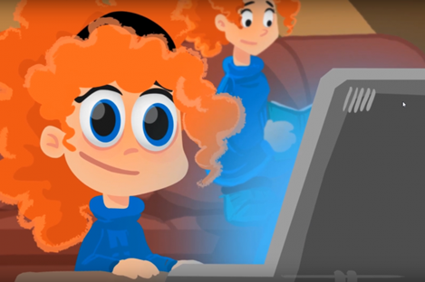
Заштита деце од нежељеног садржаја и интернет предатора
https://www.youtube.com/watch?v=pX9bDAmvn-Y&list=PL7Y2lB3cO8mCTiN4R12IYd1NMxTS_rYvt&index=3

Slide 6
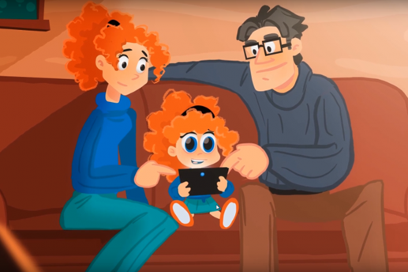
Сарадња родитеља и деце у коришћењу интернета
https://www.youtube.com/watch?v=qv34ov0RbjM&list=PL7Y2lB3cO8mCTiN4R12IYd1NMxTS_rYvt&index=4

